Slide 1
Кустарники Югры
Демонстрационный материал 1
Перевозчикова Альбина Акрамовна

Slide 2
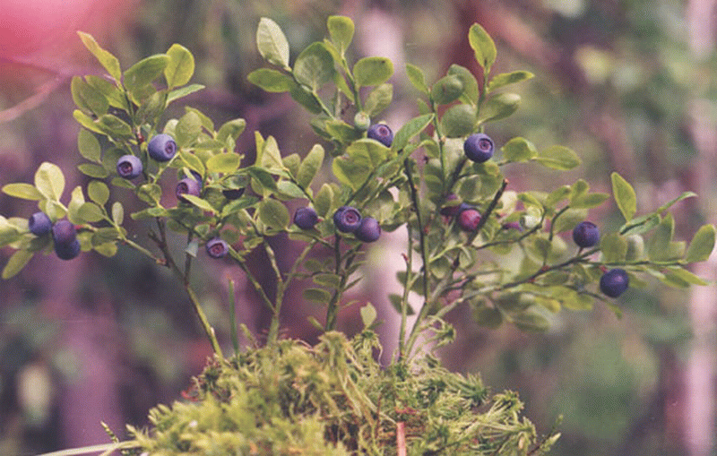
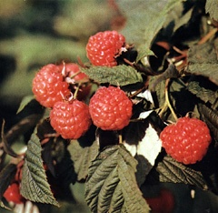
Кустарники
Имеют главный побег
На 3-10 год жизни из спящих почек у его основания начинают расти новые стволики, перегоняющие главный и сменяющие друг друга.
Каждый из стволиков живет 10-40 лет, продолжительность жизни всего кустарника может достигать несколько сотен лет.

Slide 3
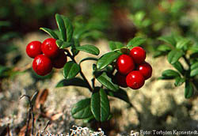
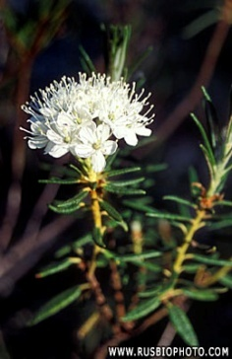
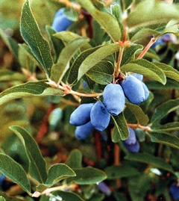
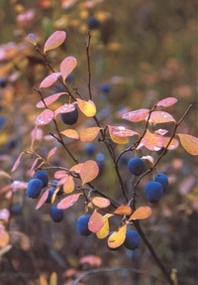
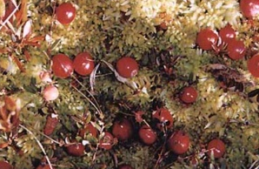
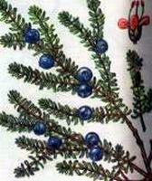
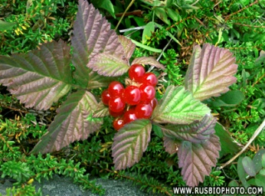
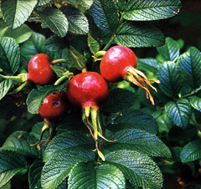
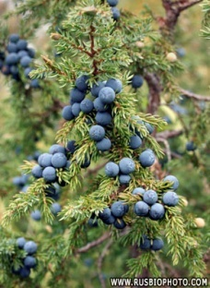
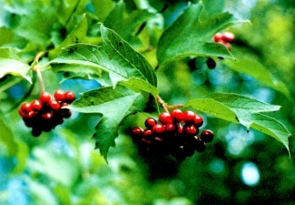
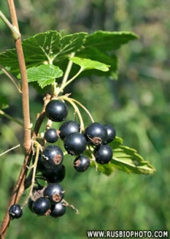
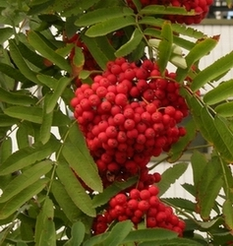
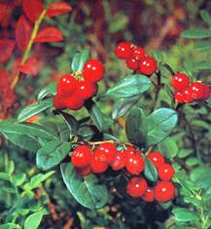
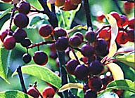
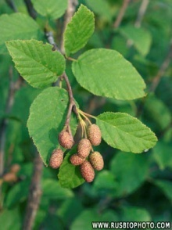
черника
багульник
брусника
малина
клюква
жимолость
голубика
водяника
шиповник
костяника
калина
можжевельник
ольха
смородина
рябина
толокнянка
черёмуха

Slide 4
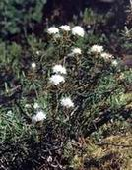
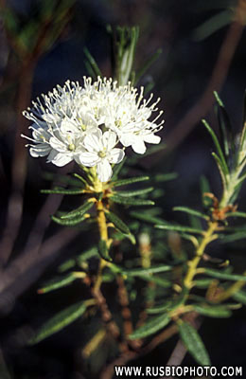
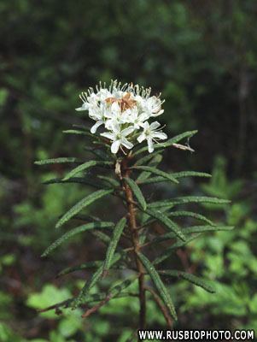
Багульник
Багульник – небольшое растение, вечнозелёный кустарничек, с узкими листьями, покрытыми снизу ржавыми волосками. Его цветы – белые, собранные в зонтик – красивы, особенно издали. Цветы багульника обладают сильным запахом.

Slide 5
Брусника
Листики – с глянцем,
Ягодки – с румянцем,
А сами кусточки –
Не выше кочки.
Брусника – полукустарниковое растение, предпочитает сухие солнечные поляны в хвойных и смешанных лесах, но может расти и на севере, и в тундре, и в тайге. Может жить эта ягода и на очень сухих почвах. Тут ей помогают листья, на которых находятся темные точечки. Оказывается, это специальные приспособления для всасывания воды.

Slide 6
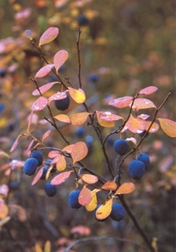
Голубика
Голубика – ветвистый кустарничек с плотными кожистыми листочками и крупными голубыми ягодами, подёрнутыми легким восковым налётом. Голубика не только вкусна. В ее зеленоватой мякоти таится множество полезных веществ. Чаще всего голубику употребляют в свежем виде. Но она идет и на приготовление компотов, киселей, варенья.

Slide 7
Черника
Под листом на каждой ветке
Сидят маленькие детки.
Тот, кто деток соберёт,
Руки вымажет и рот.
Черника – маленький кустарничек с кожистыми листьями. Из ягод черники люди издавна готовили фиолетовую краску, которую использовали в кожевенной и пищевой промышленности. Черника – это целебное растение. Она всегда пользовалась в народе доброй славой, от многих болезней лечили листьями и ягодами, в которых содержится большое количество витаминов.

